Slide 1
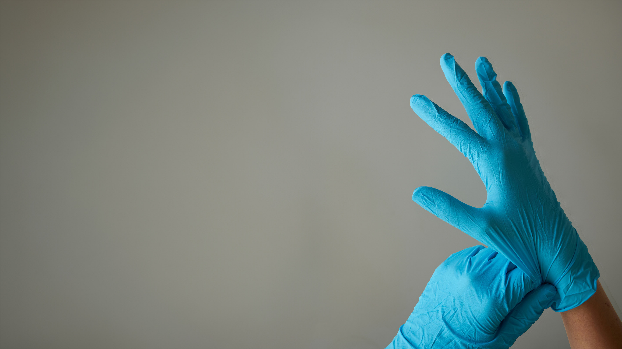

Handskar i äldreomsorgen?
Ett quiz där vi tillsammans testar våra kunskaper om basala hygienrutiner

Slide 2
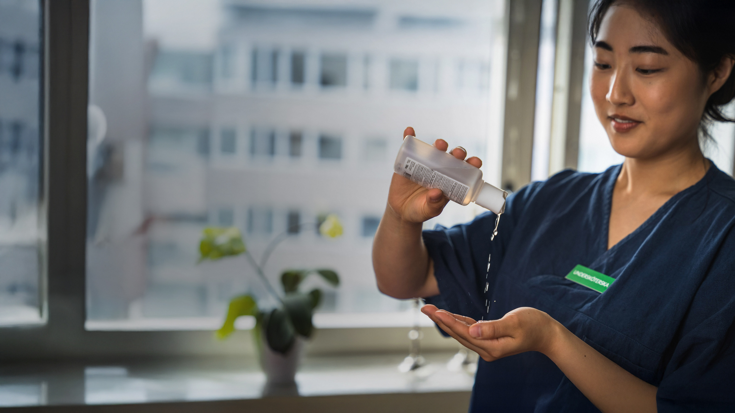

Fråga 1
Vad är allra viktigast för att inte sprida smitta?
a
Att använda handskar.
Att ha rena händer.
b
Rätt svar
c
Att använda förkläde.

Slide 3
Fråga 1
Vad är allra viktigast för att inte sprida smitta?
a
Att använda handskar.
Rätt svar
Att ha rena händer.
b
c
Att använda förkläde.

Slide 4
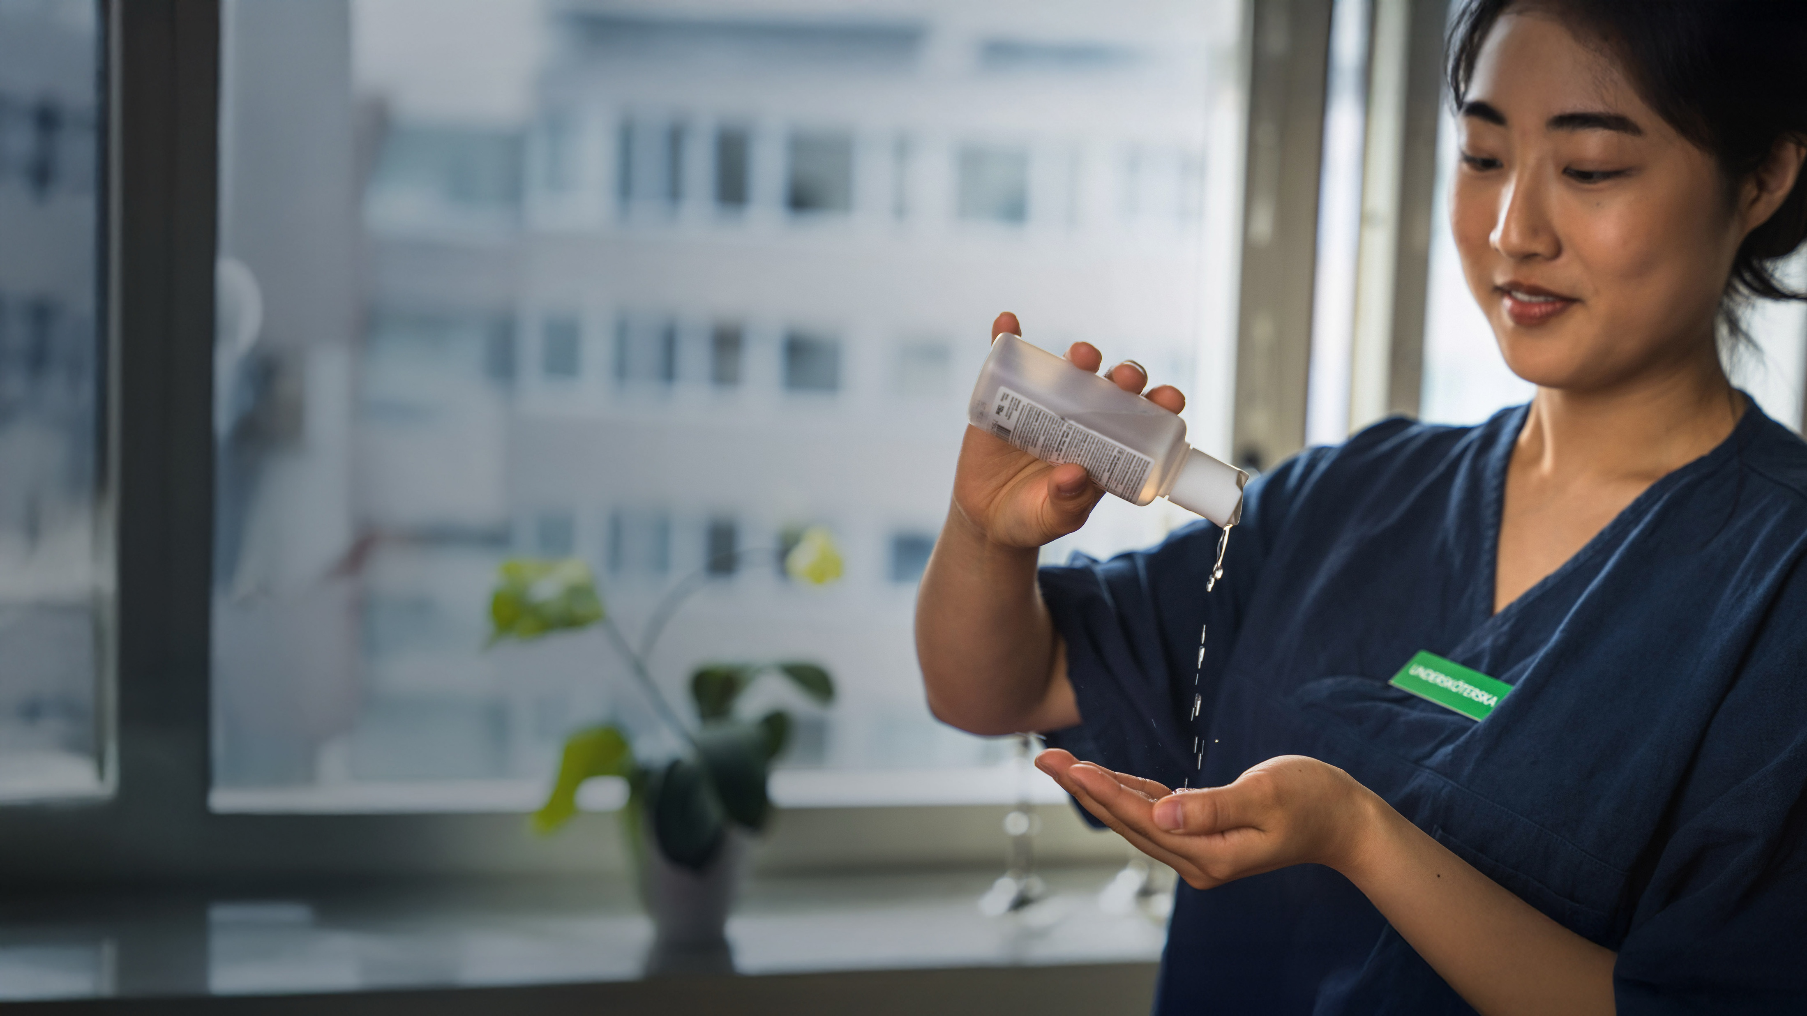
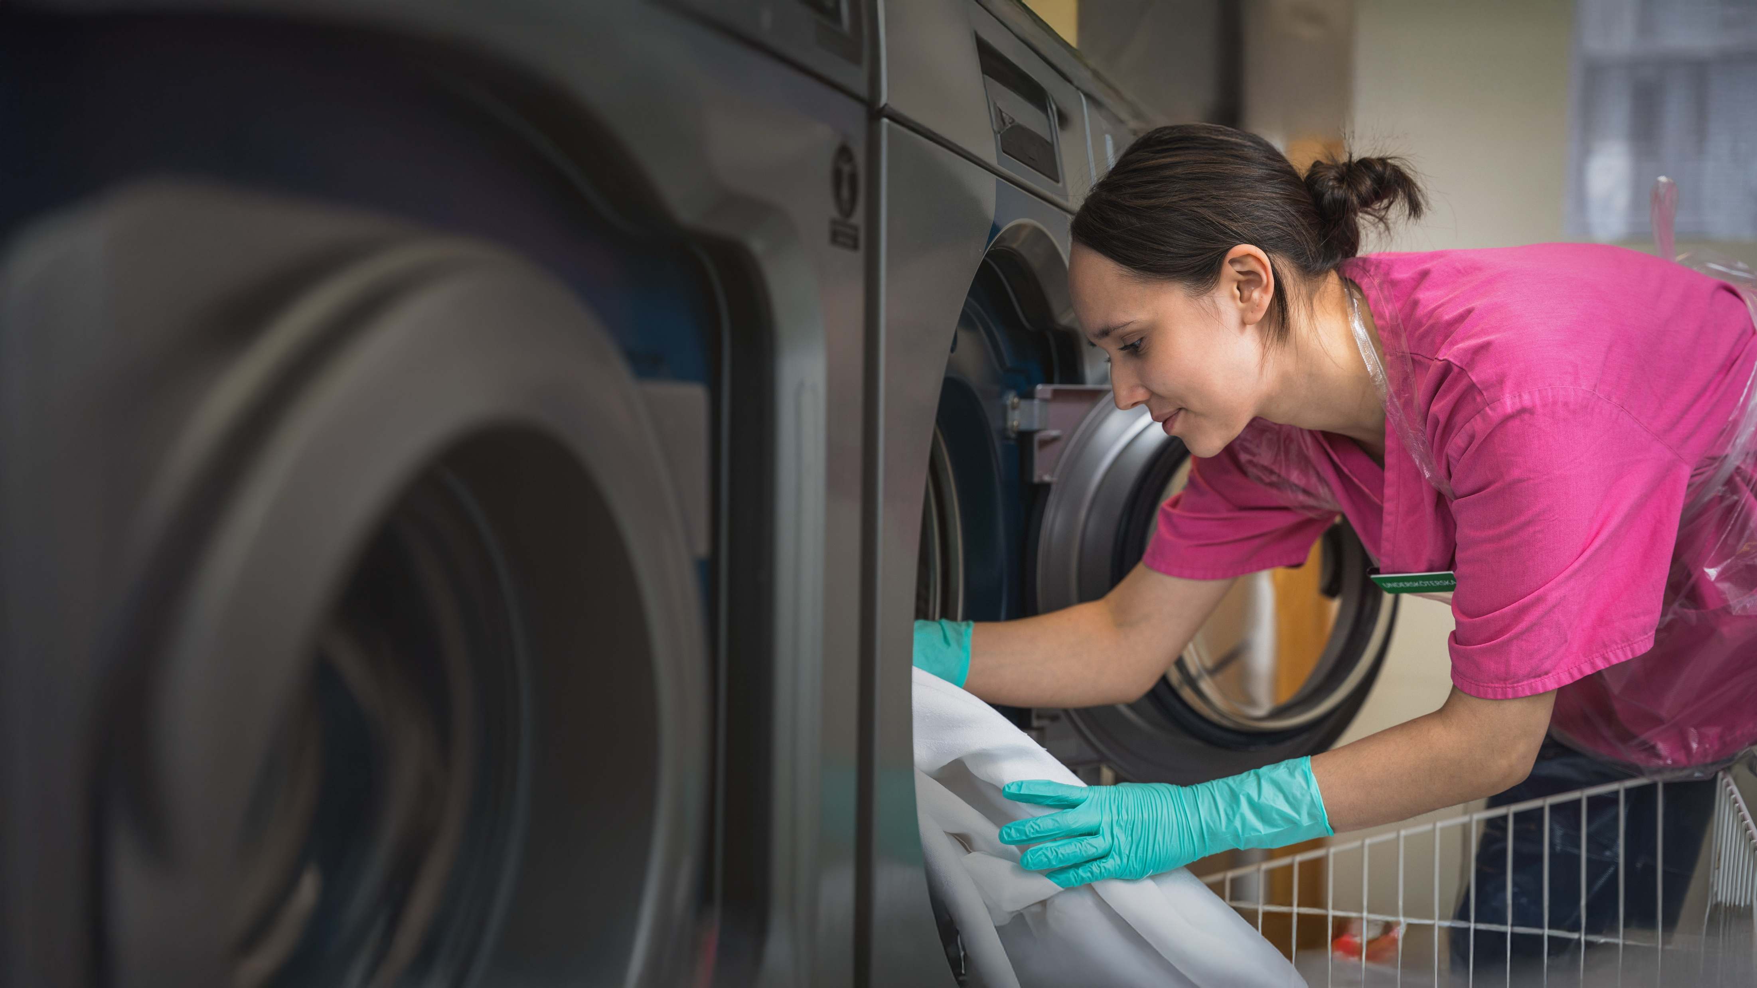
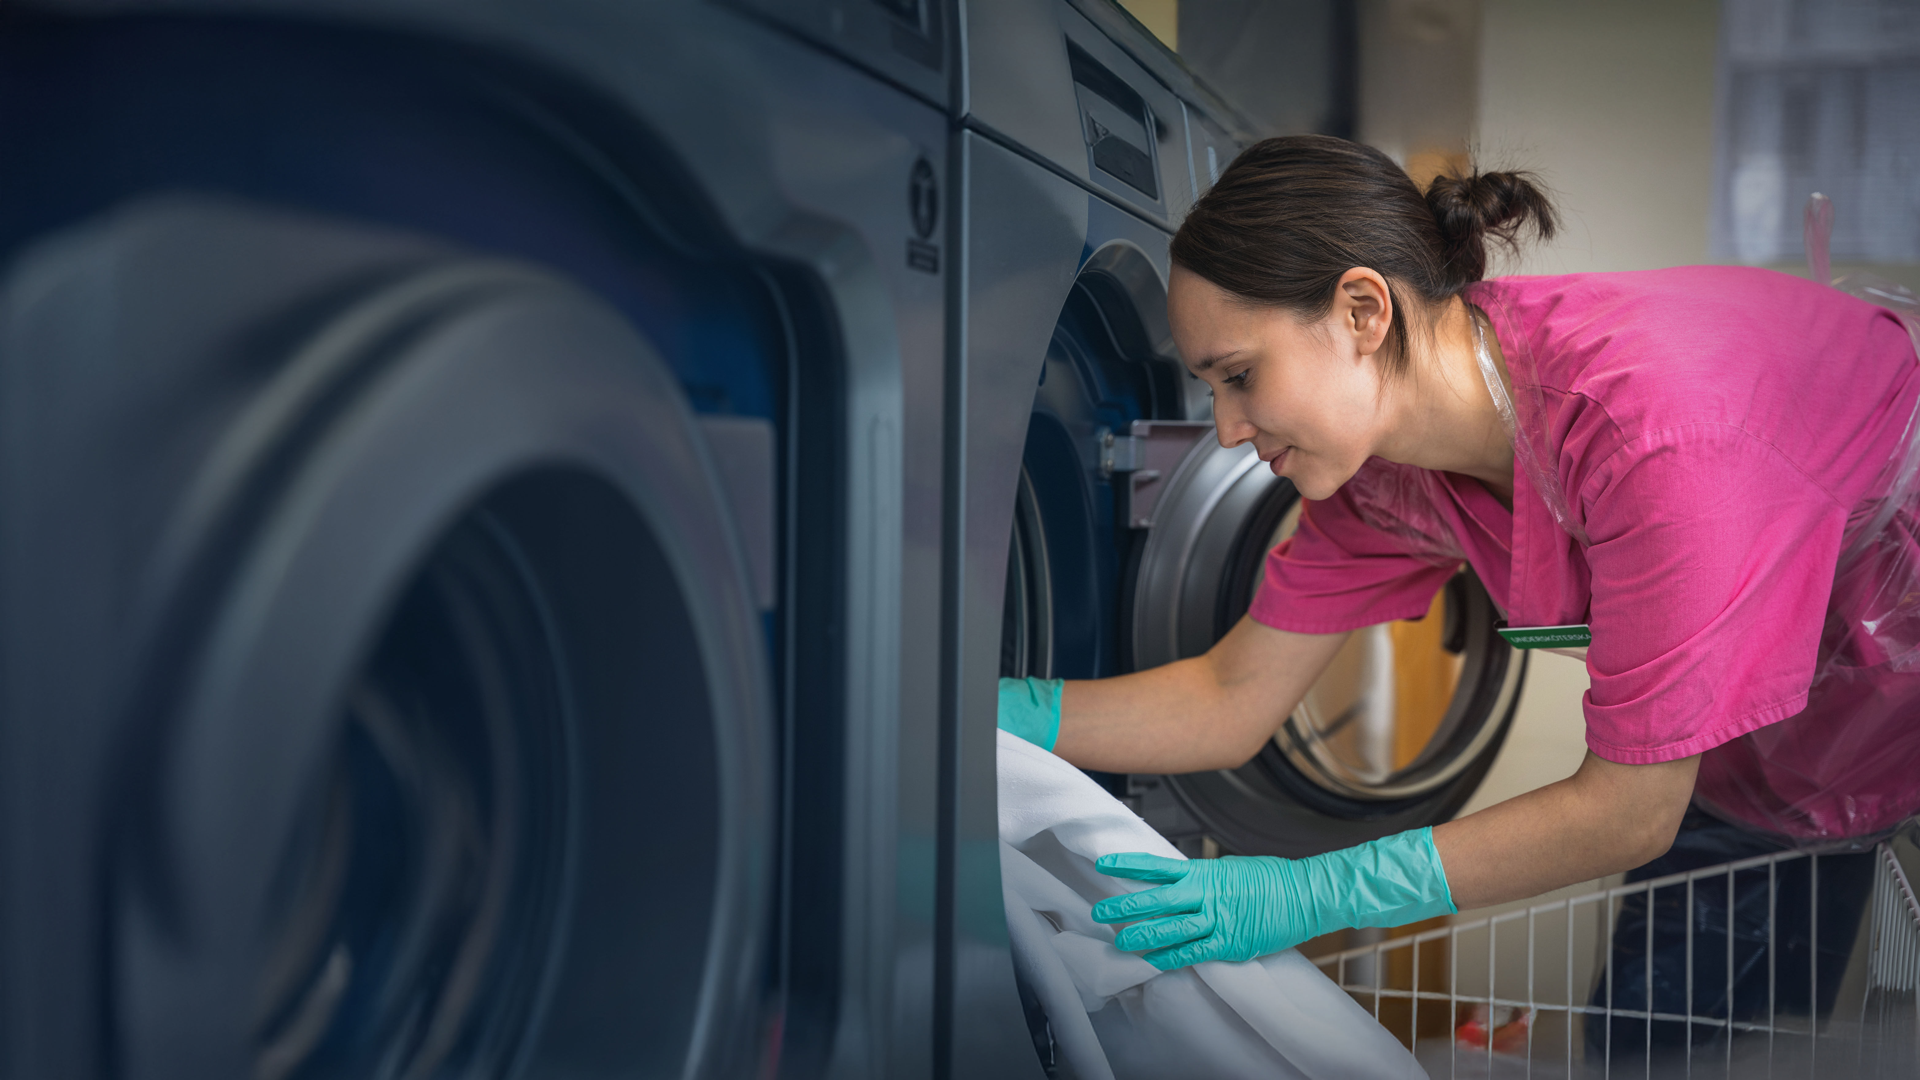
Fråga 2
I vilken av de här situationerna ska jag använda handskar?
a
När jag serverar mat.
När jag kammar någons hår.
b
Rätt svar
När jag tar hand om blöt och smutsig tvätt.
c

Slide 5
Fråga 2
I vilken av de här situationerna ska jag använda handskar?
a
När jag serverar mat.
När jag kammar någons hår.
b
Rätt svar
c
När jag tar hand om blöt och smutsig tvätt.

Slide 6
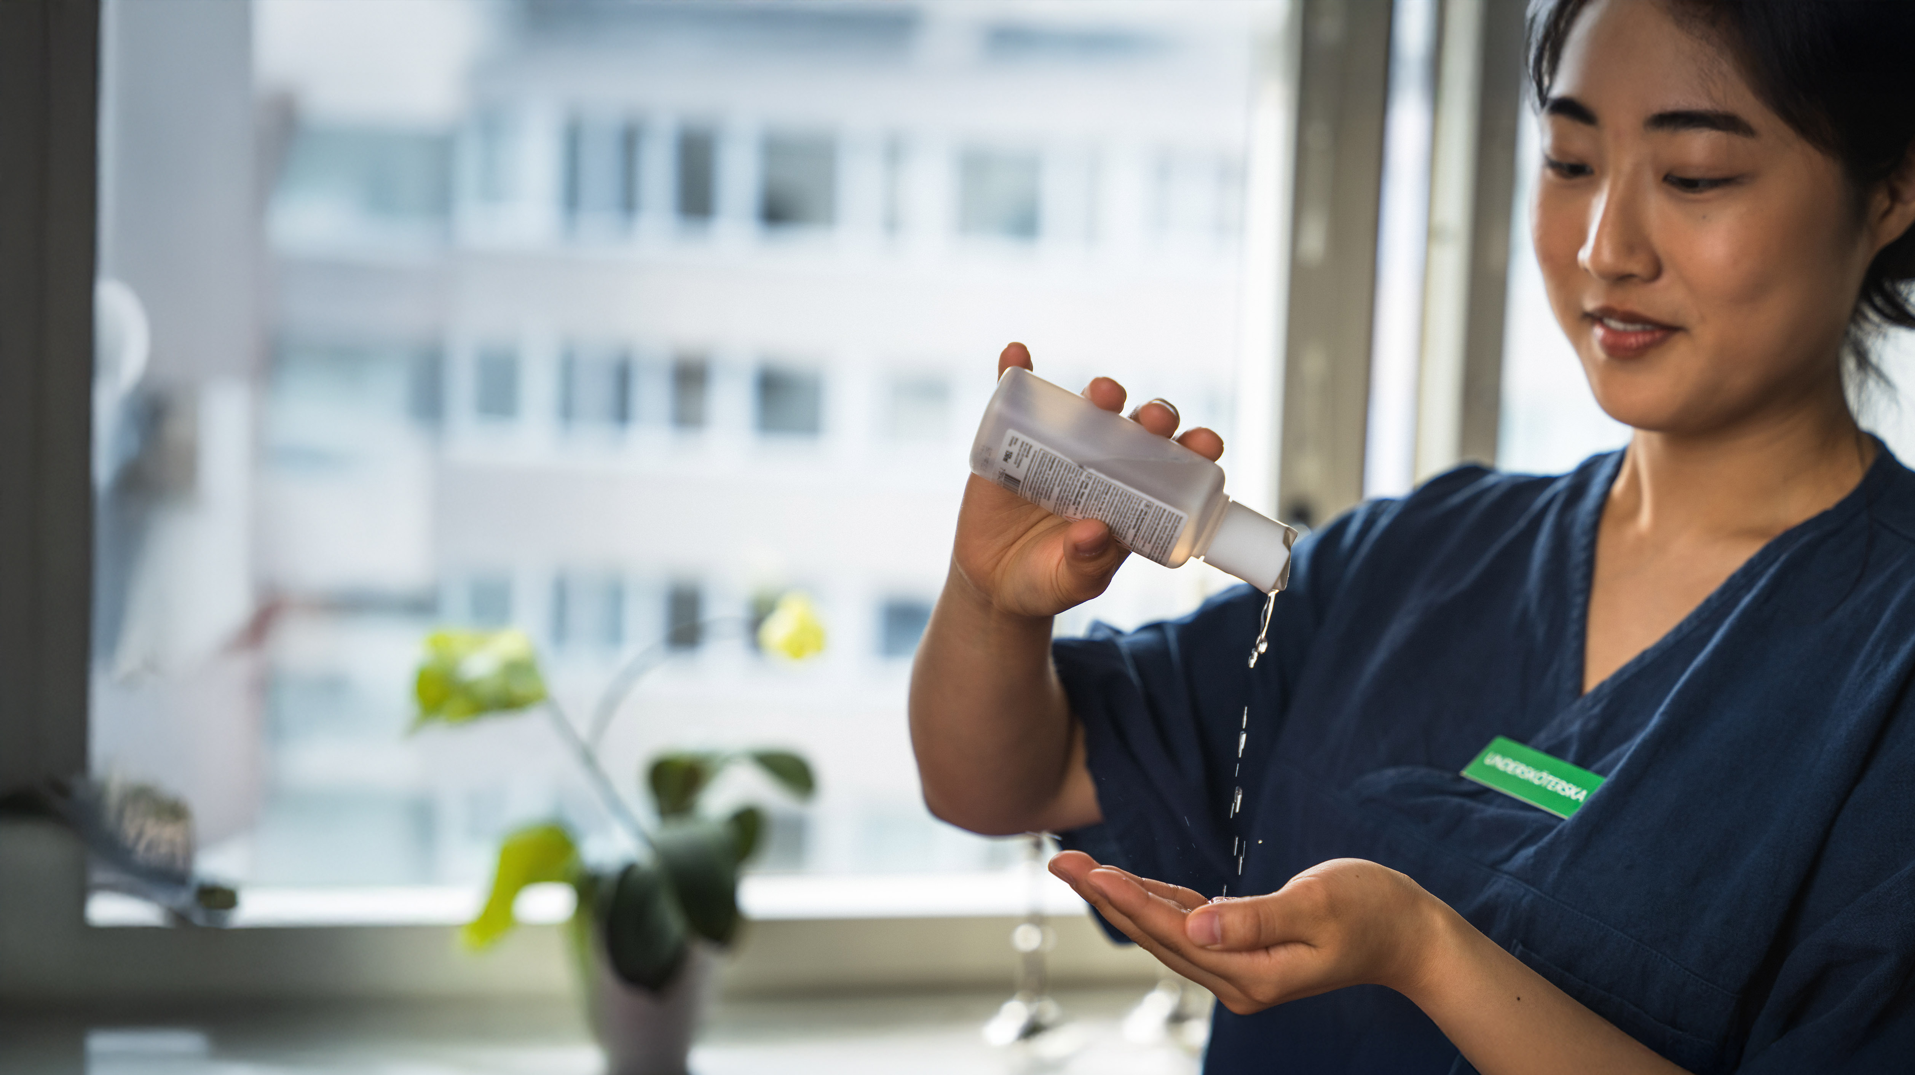

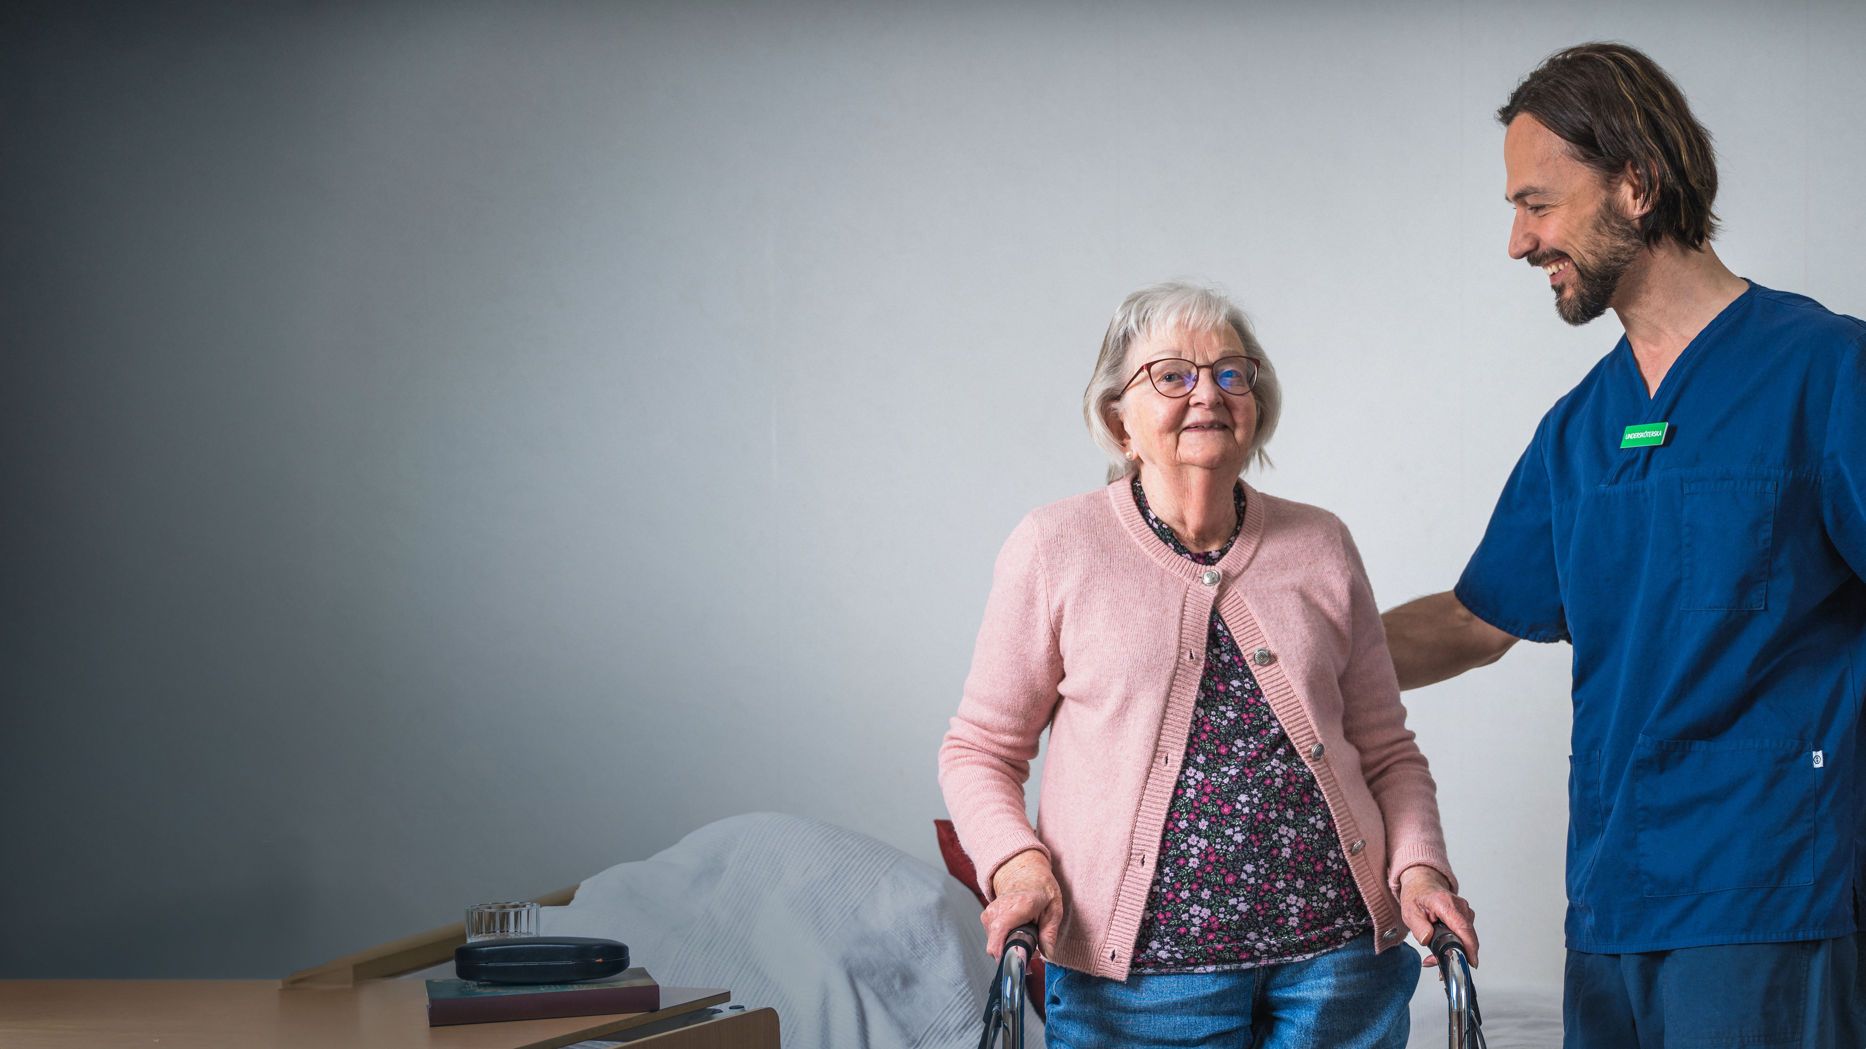
Fråga 3
Vid vilka tillfällen ska dubbla handskar användas?
a
När det går magsjuka.
När jag hanterar vassa föremål.
b
c
När jag vill skydda mina egna händer.
Rätt svar
Inget av alternativen!
Dubbla handskar ska aldrig användas. Det ger inget extra skydd.

Slide 7
Fråga 3
Vid vilka tillfällen ska dubbla handskar användas?
a
När det går magsjuka.
b
När jag hanterar vassa föremål.
c
När jag vill skydda mina egna händer.
Rätt svar
Inget av alternativen!
Dubbla handskar ska aldrig användas. Det ger inget extra skydd.

Slide 8
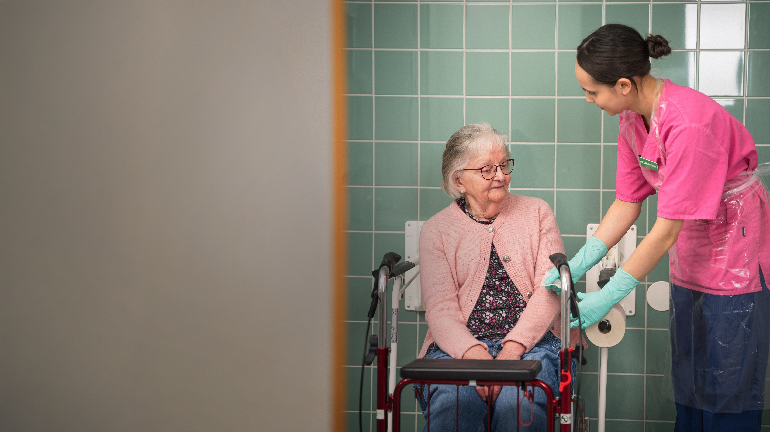
Fråga 4
När ska jag alltid använda handskar?
a
När jag är orolig för att bli smittad.
När jag hjälper någon att klä på sig.
b
Rätt svar
När jag riskerar att komma i kontakt med kroppsvätskor.
c
Rätt svar

Slide 9
Fråga 4
När ska jag alltid använda handskar?
a
När jag är orolig för att bli smittad.
När jag hjälper någon att klä på sig.
b
Rätt svar
c
När jag riskerar att komma i kontakt med kroppsvätskor.

Slide 10
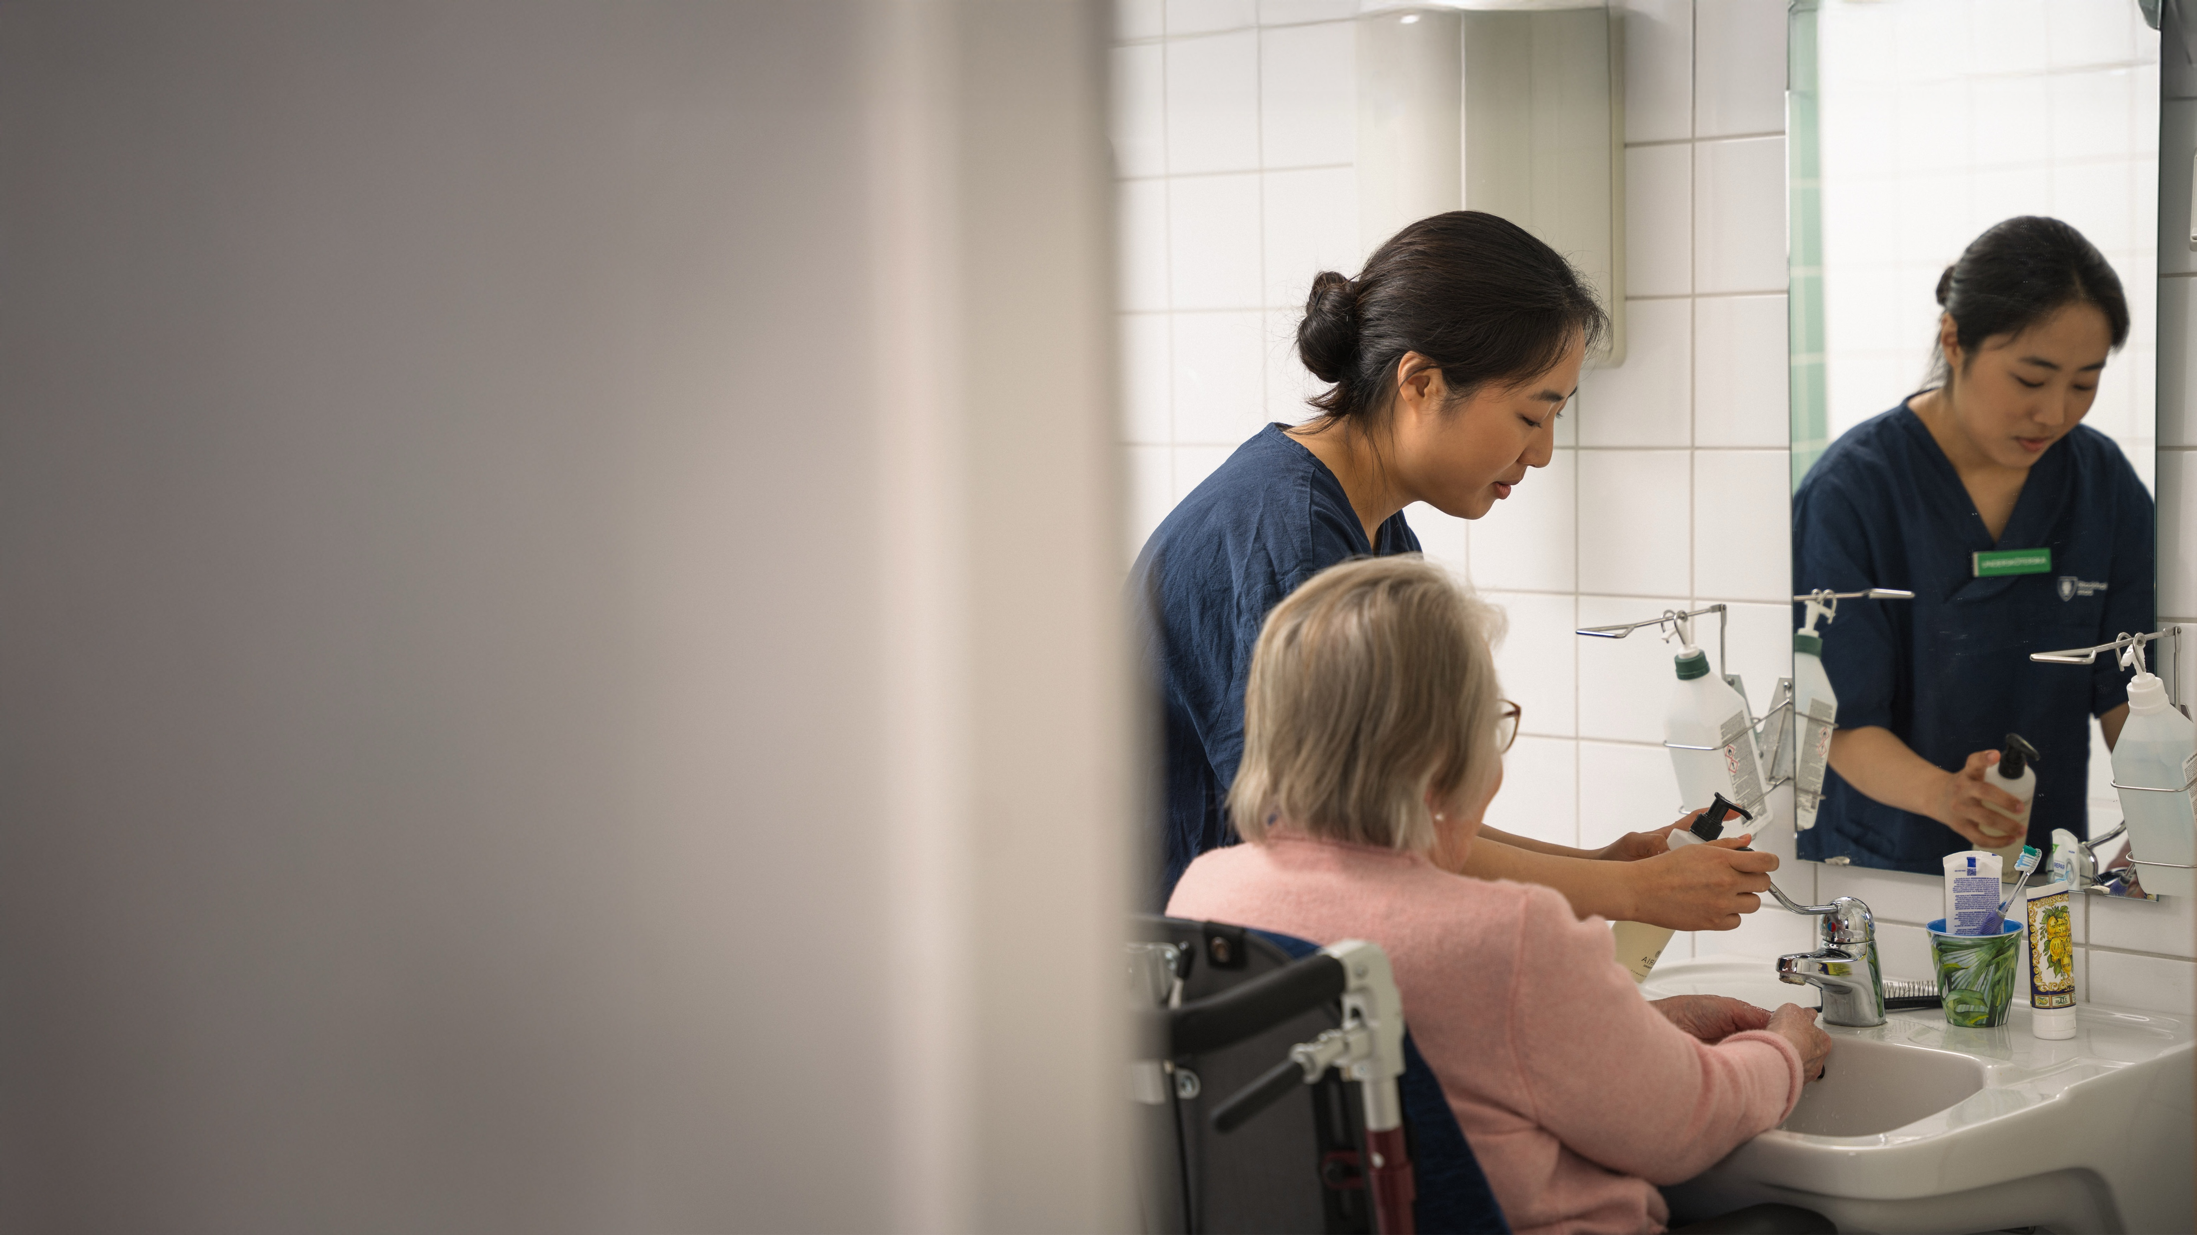
Reflektionsfråga
Hur använder vi handskar på vår arbetsplats?

Slide 11

Ta reda på mer om att förhindra smittspridning i äldreomsorgen på Kunskapsguiden.se

